Slide 1
JavaScript
Vida, obra y milagros de tu navegador

Slide 2
hugo@asix1 ~ $ whoami _
Mi nombre: Hugo Moragues Valencia
Hace ocho años era jefe de departamento en El Corte Inglés
Hace seis años era teleoperador de emergencias en el SAMU 061
Ahora soy TS Administració de Sistemes Informàtics en Xarxa.
Por fin hago lo que realmente me gusta. Y soy feliz.
Por cierto, YO APROBÉ ISO (a la primera).

Slide 3
In the beginning… God created the heaven and the…
El mundo se creó en 6 días; el séptimo, su Hacedor descansó.
JavaScript fue creado en 10 días; su Hacedor, Brendan Eich, no descansó.

Slide 4
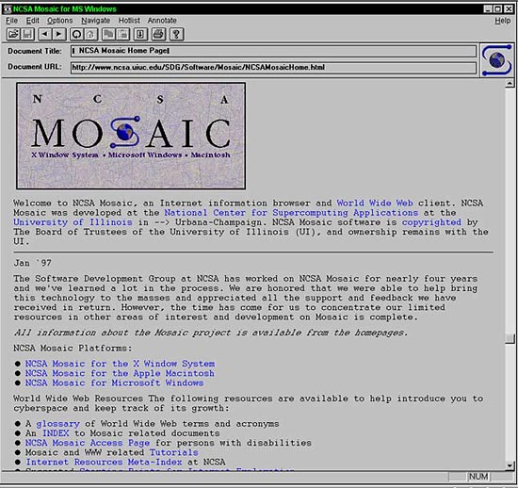
Navegadores en los 90
¿Cuál fue el primer navegador de Microsoft Windows?
Firefox
Internet Explorer
Mosaic
Creado en enero de 1993, por Marc Andreessen y Eric Bina.
La primera versión funcionaba sobre UNIX, pero debido a su popularidad, en agosto surgieron versiones para Windows y Macintosh.

Slide 5
Los ordenadores a principios de los 90
Trasfondo – 1993.
Equipo típico de hogar (bueno, no era tan típico…)
Intel 8486 DX2 (50MHz)
4 MB RAM
Disco duro 250MB
Disquetera 3,5”
CD-ROM 1X
MS – DOS 6.22 / MS Windows 3.11
Conexión 28,8 kbps

Slide 6

¿Cómo nace JavaScript?
Netscape se dio cuenta de que la web tenía que ser más dinámica.
Las comprobaciones de datos insertados en formularios eran muy lentas (viajaban al servidor)
En 1995 Netscape contrata a Brendan Eich.
Netscape colabora con Sun para implementar su flamante lenguaje de programación JAVA en Navigator. Inicialmente pensaban que el navegador debía implementar 2 lenguajes: uno para programadores de alto nivel, y otro (de script) para los programadores “baratos”.

Slide 7
¿Cómo nace JavaScript?
Netscape decidió que un lenguaje de Script tenía que mantener una sintaxis similar a JAVA.
Para defenderse de las propuestas de la competencia, Netscape necesitaba un prototipo. Eich lo escribió en diez días.
Nombre inicial: Mocha
Luego: LiveSCript (La palabra live estaba de moda – muchos productos lucían esa etiqueta en su nombre)
Por último: JavaScript (a finales de 1995 el impulso de JAVA era más que notable, con lo que cambiaron el nombre por estrategia de mercado).

Slide 8

¿Cómo nace JavaScript?
Tras la salida de JavaScript, Microsoft implementó el mismo lenguaje, pero con el nombre JSCript, en su IE 3.0 (agosto 1996).
Con el fin de mantener a raya a MS, Netscape solicitó estandarizar JS a ECMA.
ECMA = European Computer Manufacturers Association.
La especificación ECMA-262 comienza en noviembre del 96. Como Sun tenía la marca JavaScript registrada, no se pudo emplear para la estandarización, por lo que finalmente se le denominó ECMAScript (JavaScript + ECMA).
NADIE LO LLAMA ASÍ.

Slide 9
Evolución de JavaScript (I)
ECMAScript 1 (Junio 1997)
Primera edición
ECMAScript 2 (Agosto 1998)
Cambios en la redacción para alinear ECMA-262 con la norma ISO / IEC 16262
ECMScript 3 (Diciembre 1999)
do-while
Expresiones regulares
Métodos string nuevos (concat, match, replace, slice, Split)
Manejo de excepciones

Slide 10
Evolución de JavaScript (II)
ECMAScript 4 (Abandonada en julio 2008)
Debido a diferencias políticas respecto a la complejidad del lenguaje. en el conjunto de características de la próxima versión, se establecieron 4 puntos comunes, evitando un callejón sin salida.
Entre ellos, desplegar una versión mayor, denominada Harmony (irónicamente por el tono que se mantuvo en las reuniones), que sería publicada en las versiones 6 y 7 de ECMAScript.
ECMAScript 5 (Diciembre 2009)
Agrega el strict mode
Agrega getters y setters
Soporte JSON

Slide 11
Evolución de JavaScript (III)
ECMASCript 6 (junio 2015)
Incluye clases y módulos
Iteradores for/of loops
Colecciones
Proxies
EMCAScript 7 (in progress!)
Entre las propuestas: promesas/concurrencia, datos numéricos mejorados, sobrecarga de operadores, nuevas estructuras de registro, etc.

Slide 12
Características de JavaScript
Imperativo y estructurado
  Describe la programación en términos del estado del programa y sentencias que cambian dicho estado.
Dinámico
  Tipado dinámico
    El tipo está asociado al valor, no a la variable.
  Objetual
    Formado casi en su totalidad por objetos. Los arrays y funciones, son objetos.
Funcional
  Las funciones son objetos en sí mismos, como tal, poseen métodos y propiedades.
Prototípico
  Emplea prototipos en vez de clases para el uso de herencia.

Slide 13

jQuery – write less, do more
Biblioteca de JavaSCript, creada por John Resig (22 años!)
Permite:
  Simplificar la manera de interactuar con HTML
  Manipular el árbol DOM
  Manejar eventos
  Desarrollar animaciones
  Agregar interacción mediante AJAX
  Soporta extensiones
Software libre y de código abierto

Slide 14
Recursos
You don’t know JS
W3Schools
Librosweb
CodeCademy
MallorcaJS
Mi GitHub
Documental – La Guerra de los Navegadores

Slide 15
Gracias a todos,
Now it’s code time!
HMV - 2016

